Slide 1
CHƯƠNG 1 TỔNG QUAN VỀ TRUYỀN DỮ LIỆU VÀ MẠNG

Slide 2
Mô hình truyền thông
Máy nguồn (Source)
Thiết bị truyền (Transmitter)
Hệ thống truyền (Transmission System)
Thiết bị nhận (Receiver)
Máy đích (Destination)

Slide 3
Tác vụ của truyền dữ liệu
Sử dụng hệ thống đường truyền
Các chuẩn giao tiếp
Tạo tín hiệu
Đồng bộ tín hiệu
Quản lý việc trao đổi dữ liệu
Điều khiển luồng
Phát hiện và sửa lỗi
Địa chỉ
Tìm đường
Khôi phục
Định dạng gói tin
Bảo mật
Quản trị mạng

Slide 4
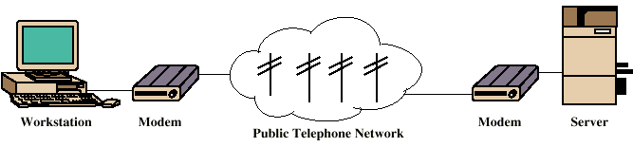
Mô hình truyền thông đơn giản
Source System
Destination System
Source
Trans- mitter
Trans- mission System
Receiver
Des- tination
Sô ñoà toång quaùt
Ví du thực tếï

Slide 5
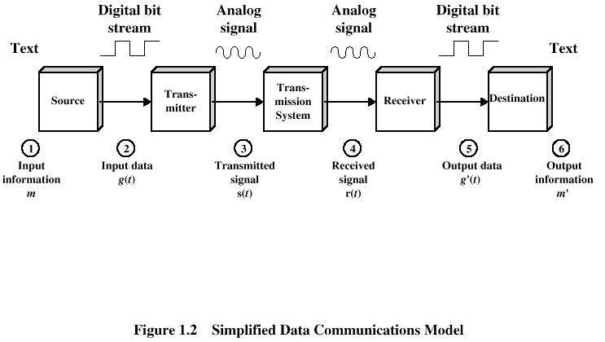
Mô hình truyền dữ liệu đơn giản

Slide 6
Mạng máy tính
Mô hình kết nối điểm nối điểm không hoàn toàn thực tế
Các thiết bị có thể rất xa nhau
Nếu có quá nhiều thiết bị thì cần số lượng kết nối lớn
Giải pháp đề xuất
Mạng diện rộng (WAN)
Mạng cục bộ (LAN)

Slide 7
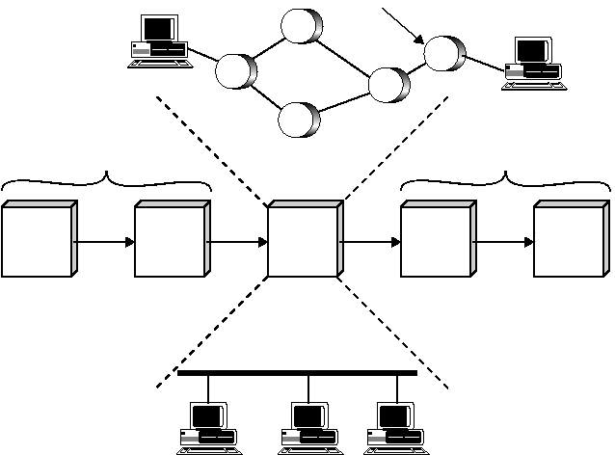
Ví dụ các mạng WAN và LAN
Wide-Area Network
Switching node
Source system
Destination system
Trans mitter
Trans mission System
Dest ination
Source
Receiver
Local-Area Network

Slide 8
Mạng diện rộng WAN
Triển khai theo diện rộng
Dựa vào các mạch truyền dẫn công cộng
Công nghệ
Mạng chuyển mạch (circuit-switching)
Mạng chuyển gói (packet-switching)
Frame Relay
ATM

Slide 9
Mạng chuyển mạch và Mạng chuyển gói
Mạng chuyển mạch (circuit-switching)
Có đường truyền dành riêng được xác lập trong quá trình trao đổi dữ liệu
Ví dụ như mạng điện thoại công cộng
Mạng chuyển gói (packet-switching)
Không được dành riêng đường truyền dẫn
Mỗi gói đi theo đường khác nhau
Chi phí đường truyền cao để khắc phục các lỗi truyền dẫn

Slide 10
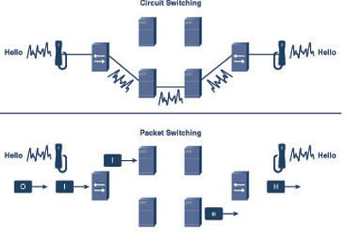
Ví dụ:

Slide 11
Frame relay
Được dùng trong chuyển mạch gói có xác suất lỗi thấp
Frame relay "uyển chuyển" hơn đường thuê bao. Khách hàng thuê đường Frame relay có thể mua một dịch vụ có mức độ xác định - một "tốc độ thông tin uỷ thác" ("Committed Information Rate" - CIR).
Nhà cung cấp dịch vụ có thể đưa ra một phương pháp tương tự như là phương pháp thay thế đó là Switched Multimegabit Data Service.

Slide 12
ATM
Chế độ truyền bất đồng bộ (Asynchronous Transfer Mode)
Dùng các gói có kích thước cố định (gọi là cell)

Slide 13
Mạng cục bộ (LAN)
Quy mô nhỏ
Kết nối các thiết bị cùng tổ chức
Tốc độ cao
Thông thường là các hệ thống broadcast
Hiện tại các hệ thống chuyển mạch và ATM đang được ứng dụng

Slide 14
Cấu hình mạng cục bộ (LAN)
Chuyển mạch (Switched)
Ethernet chuyển mạch (một hoặc nhiều bộ chuyển mạch)
ATM LAN
Fibre channel
Không dây (Wireless)
Cơ động
Dễ dàng cài đặt

Slide 15
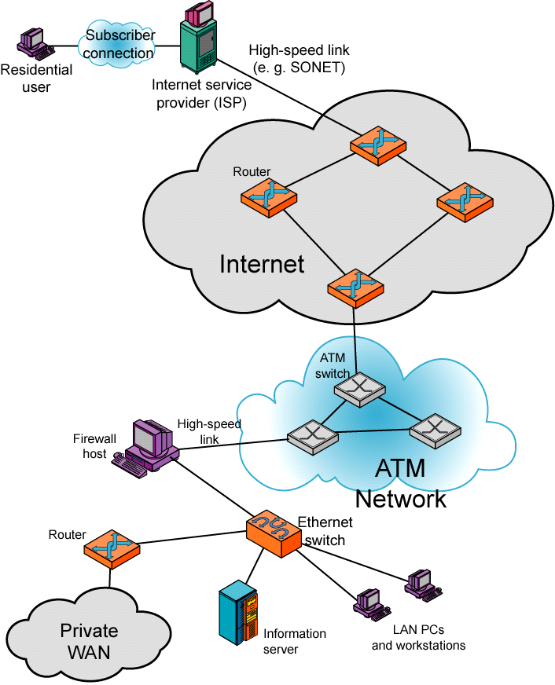
Cấu hình mạng

Slide 16
HẾT CHƯƠNG 1

